Slide 1
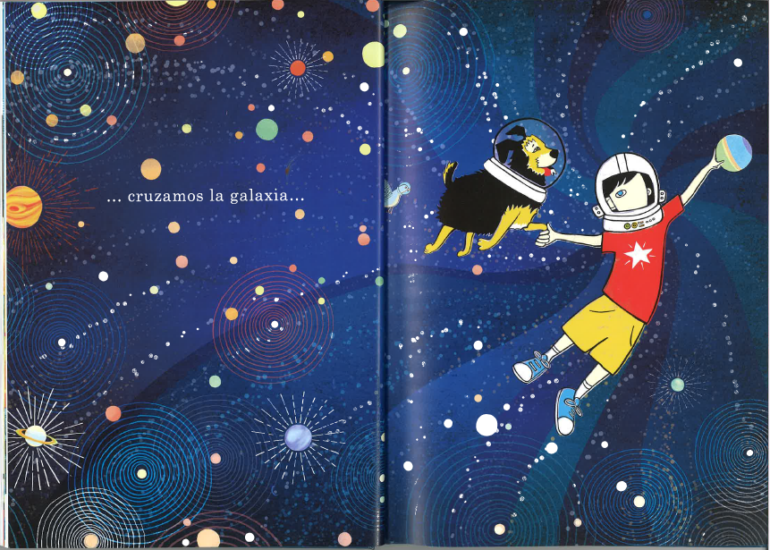
… Vamos a la galaxia.

Slide 2
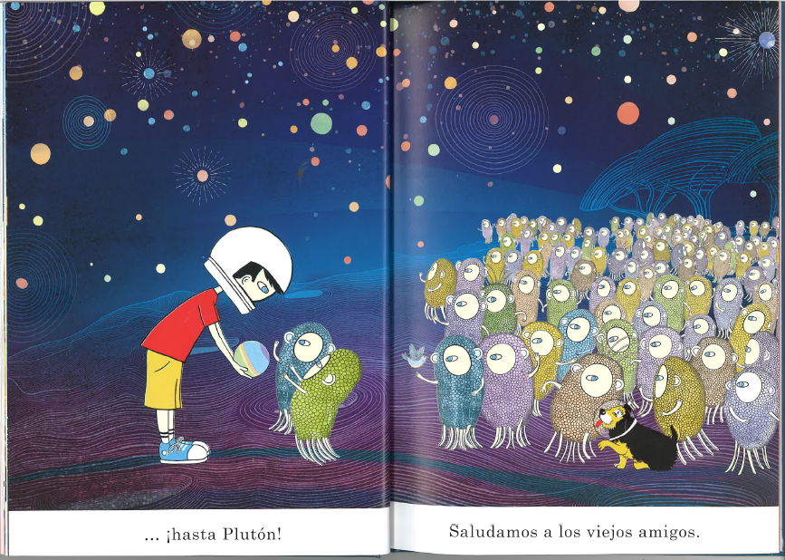
Hola amigo, ¿Cómo estas?
¡Estoy emocionado!
… ¡Hasta Plutón!
Hablo con muchos amigos.

Slide 3
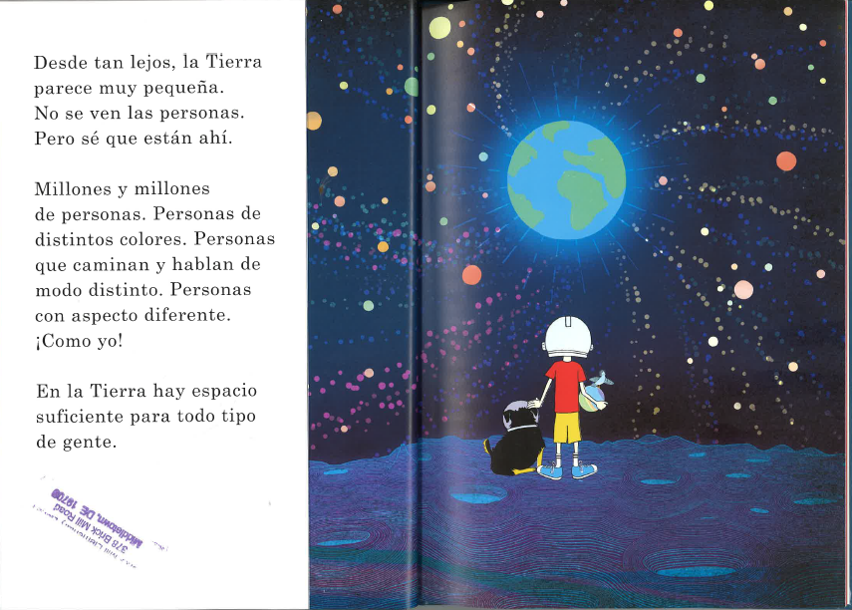
En la tierra hay millones y millones de personas diferentes. Personas de diferentes colores. Personas con los ojos y el pelo diferente. Personas con la cara y el cuerpo diferente.
¡como yo!
En la tierra hay mucho espacio para todas las personas.

Slide 4
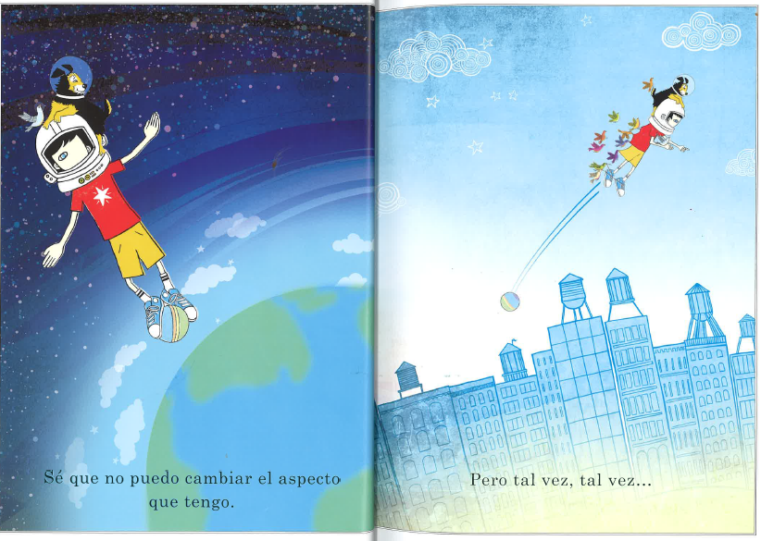
No puedo cambiar quien soy.
Pero posiblemente, posiblemente…

Slide 5
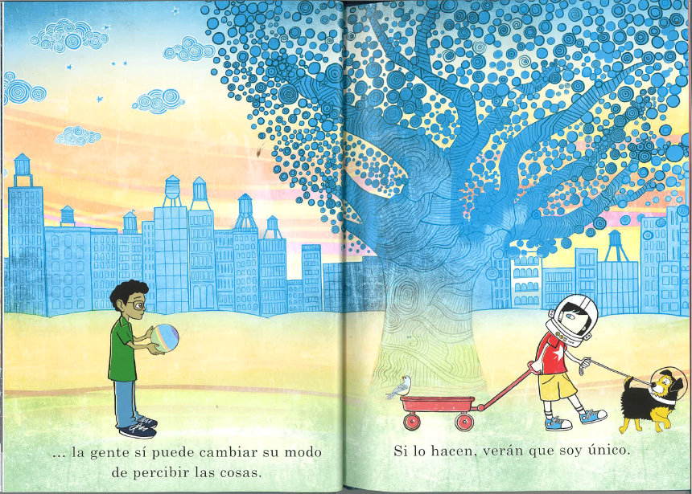
las personas pueden cambiar…
Posiblemente pueden comprender que soy único.

Slide 6
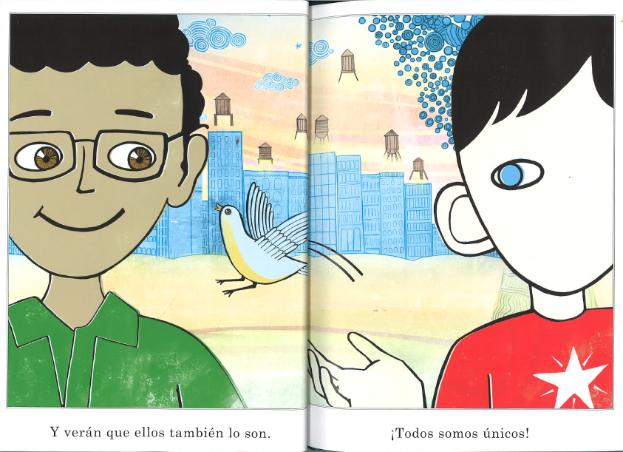
Comprenderán que todas las personas son diferentes.
Todos somos únicos!

Slide 7
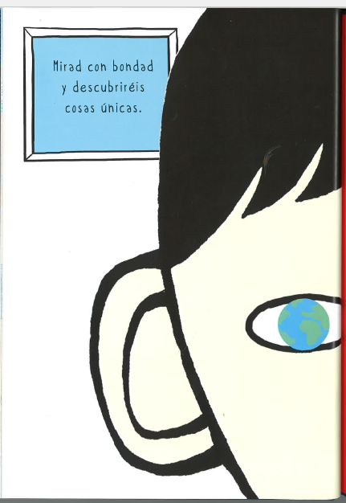
Si somos simpáticos, vamos a descubrir cosas
únicas!
Todos somos únicos!

